Slide 1
Walzenflyer

Slide 2
Anpassung Reiter
Für engl. Seite:
Drum systems and repairs
Ersatzteilkatalog
Walzensysteme und -reparaturen

Slide 3
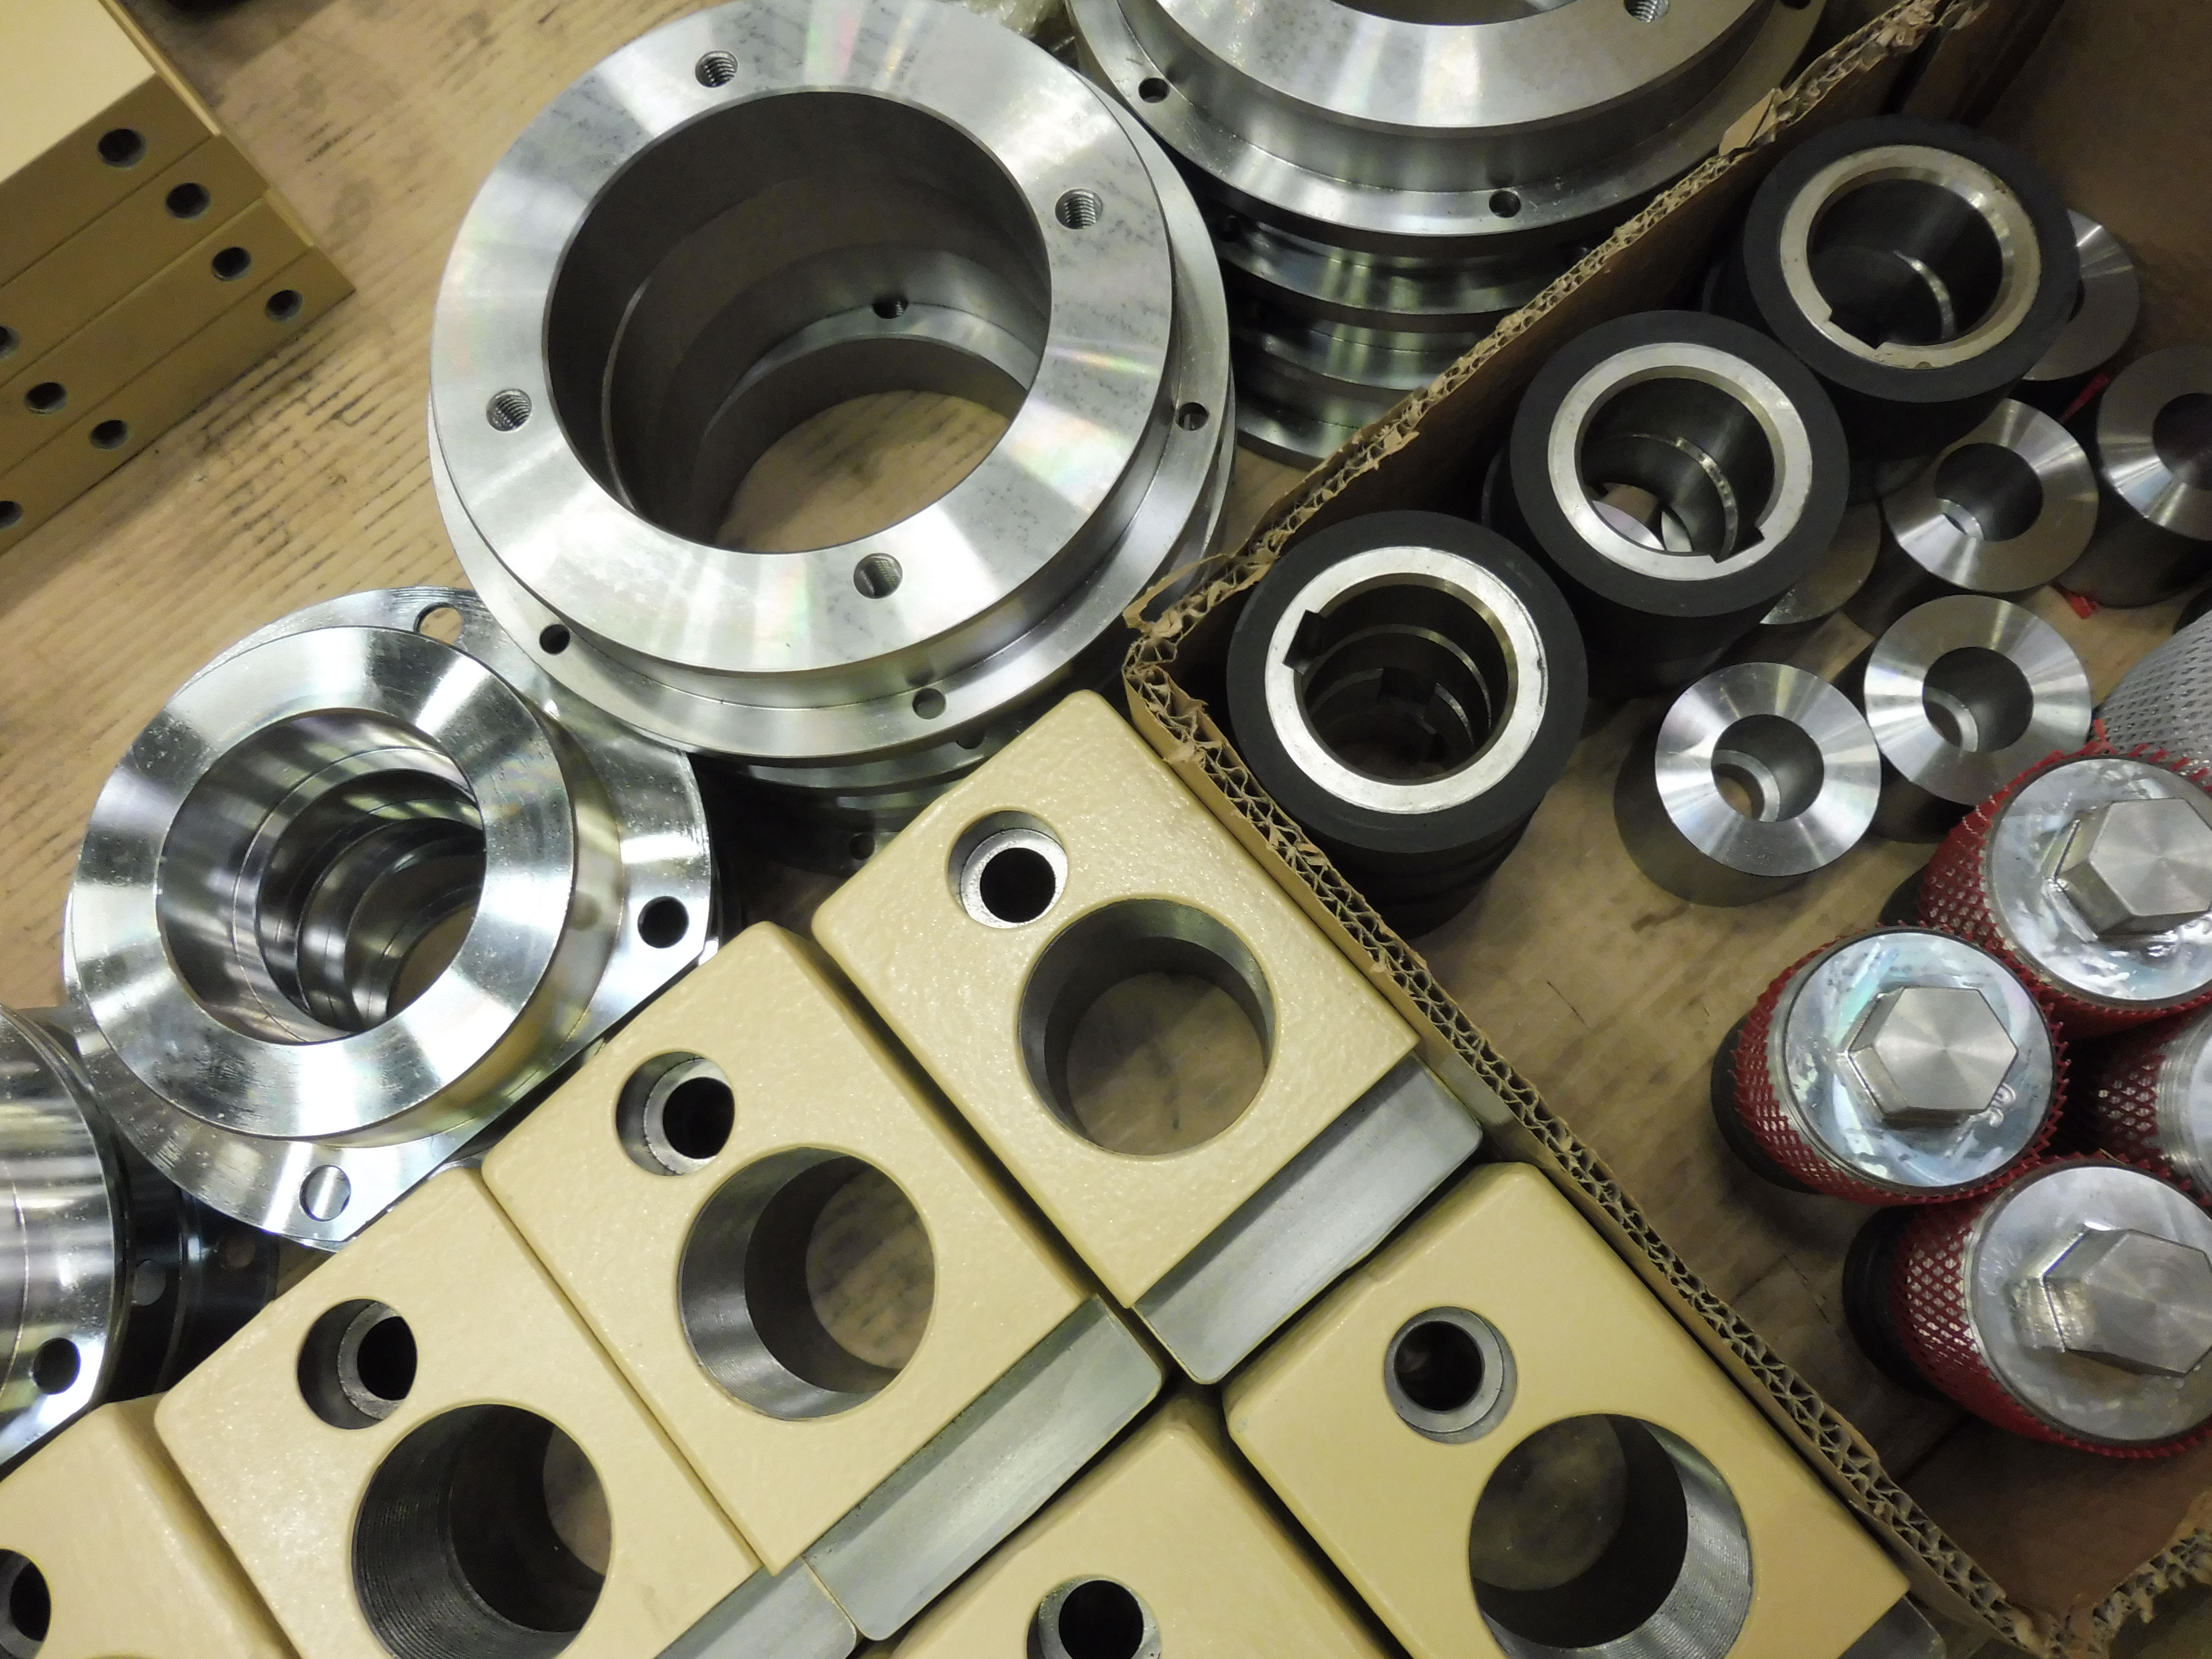
Neue Seite – Übersicht bei Ersatzteilen
Sanding Supply
Unsere Ersatzteil-Kompetenz
Für Engl. Seite:
Sanding Supply
Our spare part expertise
Even the best machine is not immune to wear and tear in the long run. To make sure a faulty part does not lead to costly and unnecessarily prolonged downtime, Steinemann offers an extremely well-organized spare part and repair service.
Selbst die beste Maschine ist auf die Dauer nicht vor Verschleiss gefeit. Damit ein defektes Teil nicht zu teuren, unnötig langen Stillstandzeiten führt, bietet Steinemann einen hervorragend organisierten Ersatzteil- und Reparaturservice.
Ersatzteilkatalog
Walzenreparaturen- und systeme
Bild Ersatzteilkatalog
Bild Walzensysteme

Slide 4
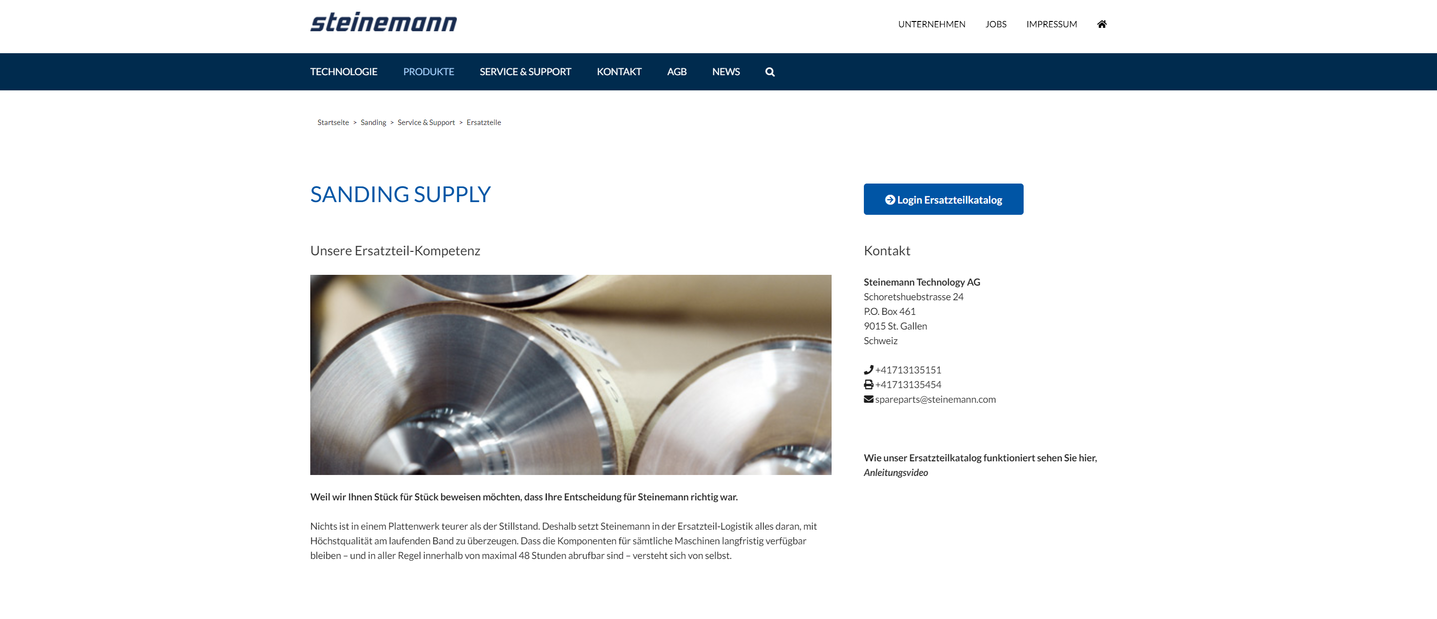
Unter «Ersatzteile»
Ersatzteilkatalog
Bitte Bild auswechseln (Ist im Anhang)

Slide 5
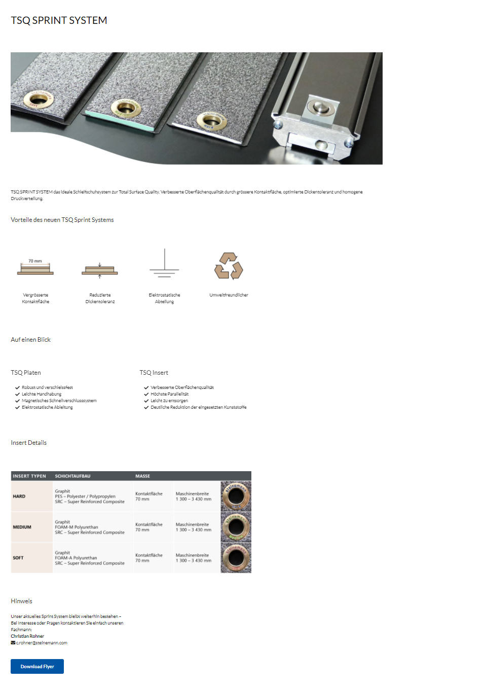
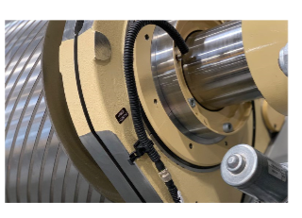
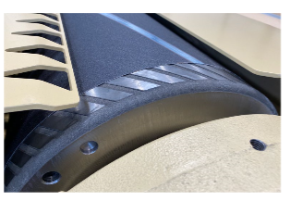
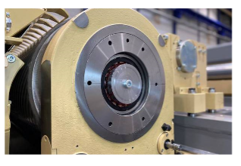
Unter «Walzensysteme»
Drum Systems/Repairs
Bild Walzensysteme (Aus Broschüre)
Steinemann Walzensysteme für die Produktion von besten Oberflächen-Ergebnissen. Die hohe Herstellungspräzision unserer Walzen und ein annähernd vibrationsfreies, verschleissarmes Zusammenspiel des gesamten Walzensystems gewähren eine konstant hohe Plattenqualität.
Das macht unsere Walzensysteme einzigartig:
«Auf einen Blick» bitte übernehmen
Wir garantieren 24 Monate Prozesssicherheit auf:
Anmerkung für LE: Bitte Aufbau von der Broschüre übernehmen – nicht das Bild wie es hier ist!
Bei Interesse oder Fragen kontaktieren Sie unsere Spezialisten:
Spares & Consumables +41 71 313 51 51 +41 71 313 52 52 spareparts@steinemann.com
Lesen Sie mehr zu unseren Walzensystemen in unserer Broschüre

Slide 6
Bitte Subseite löschen und Reiter anpassen https://www.steinemann.com/reparatur/

Slide 7
Änderungen der Mailadressen

Slide 8
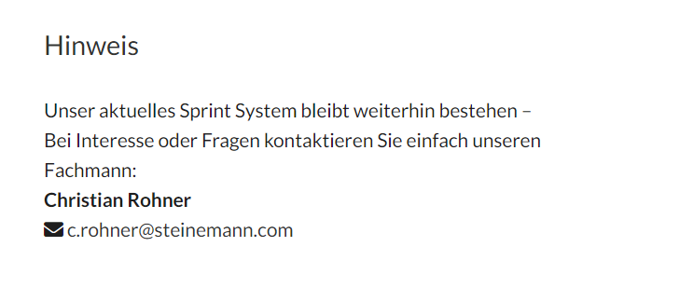
Bitte Mailadressen anpassen
Neu:
… Bei Interesse oder Fragen kontaktieren Sie einfach unsere Spezialisten:
Spares & Consumables +41 71 313 51 51 +41 71 313 52 52 spareparts@steinemann.com
https://www.steinemann.com/sanding/produkte/consumables/tsq-sprint-system/

Slide 9
Sonstiges

Slide 10
Kann man die Links hier etwas klarer machen?
https://www.steinemann.com/sanding/agb/

